Slide 1
CHAPITRE 2 : Opérations logistiques LMD et impacts
UNITÉ 4 : Demandes et tendances actuelles de la société
Capsule
2.4.4
Responsabilité sociale des entreprises

Slide 2
À faire avant cette capsule :
Aucune connaissance supplémentaire préalable n’est nécessaire
Capsule liée à:
1.3.5, 1.4.6, 2.1.2, 2.1.3, 2.3.2, 2.5.1, 2.5.2, 2.5.4, 3.3.1, 3.3.3, 3.4.5. Lien direct spécial avec les capsules de cette unité 2.4.
Auteurs:
PROSPEKTIKER & SUSMILE Consortium

Slide 3
Objectifs de la capsule
Cette capsule présente le concept de responsabilité sociale des entreprises (RSE), son importance et comment elle peut être appliquée par les entreprises.
Catégorie | E-learning | EQF
 |  | 4 | 5 | 6
 |  |  | X | X
Exercices inclus | Oui
Effort pour la capsule | Contenu 20 Min. | Exercices 4 Min. | Matériel suppl. - Min.

Slide 4
Contenu
Responsabilité sociale des entreprises (RSE) Avantages de la RSE Exemples d’initiatives de RSE Comment mettre en œuvre une RSE efficace Outils de reporting RSE

Slide 5
1. Responsabilité sociale des entreprises (RSE)
Qu’est-ce que la responsabilité sociale des entreprises (RSE) ?
La RSE est un concept de gestion par lequel les entreprises intègrent les préoccupations sociales et environnementales dans leurs opérations commerciales et leurs interactions avec leurs parties prenantes. La RSE est généralement comprise comme étant la façon dont une entreprise :
parvient à un équilibre entre les impératifs économiques, environnementaux et sociaux (« approche à triple résultat »), tout en répondant aux attentes des actionnaires et des parties prenantes.
RSE Œuvres de bienfaisance, commandites ou philanthropie
CE N’EST PAS LA MÊME CHOSE: La charité peut apporter une contribution précieuse à la réduction de la pauvreté et améliorera directement la réputation d’une entreprise et renforcera sa marque. Cependant, la RSE va au-delà, car il s’agit d’un concept de gestion stratégique d’entreprise (1).
=

Slide 6
1. Responsabilité sociale des entreprises (RSE)
Impact et performance
Les entreprises ont des impacts significatifs sur la planète, la société et l’économie.
Non seulement en termes de produits et de services qu’ils offrent ou d’emplois et d’opportunités qu’ils créent, mais aussi en termes de conditions de travail, de droits de l’homme, de santé, d’environnement, d’innovation, d’éducation et de formation.

Slide 7
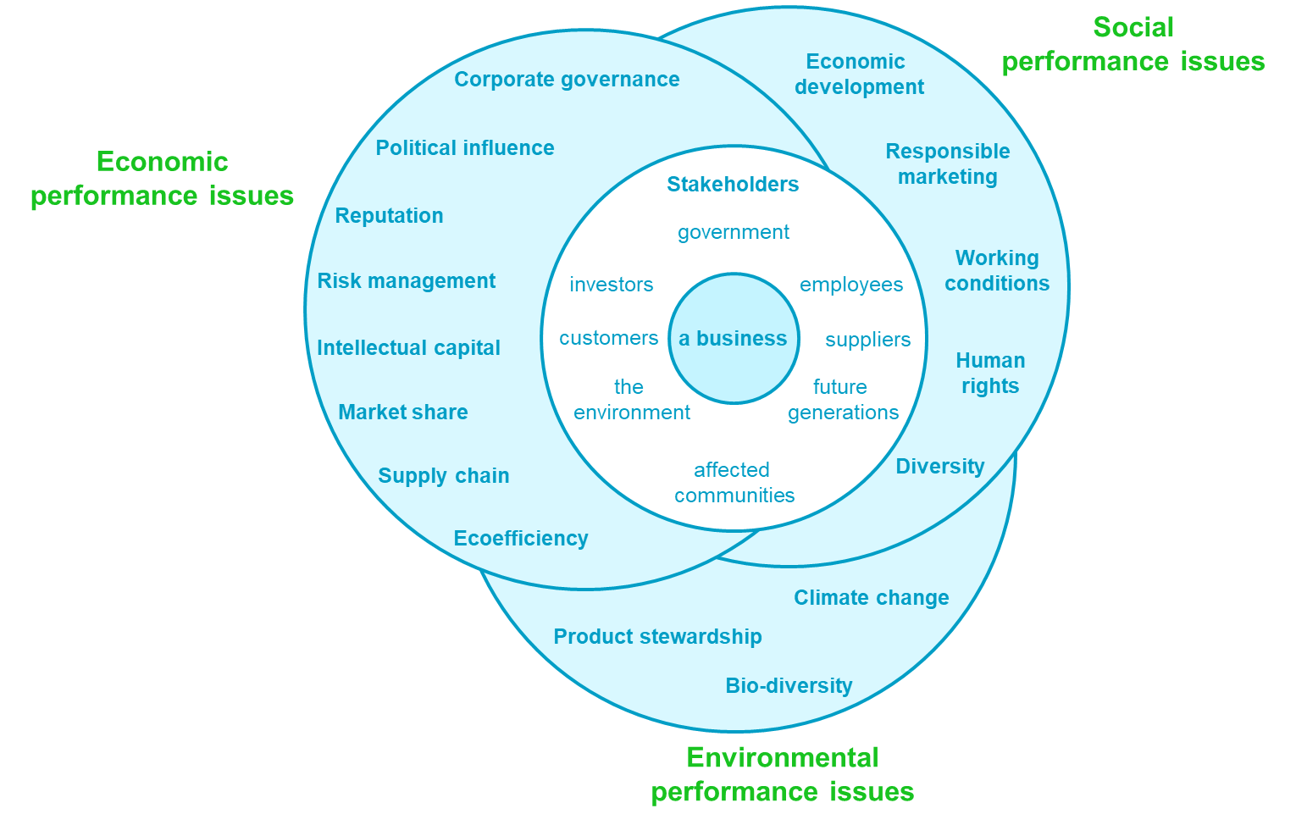
1. Responsabilité sociale des entreprises (RSE)
Impact et performance
La mise en œuvre de la RSE et la mesure et la communication de la performance des entreprises par rapport à la performance économique, sociale et environnementale aideront les entreprises à minimiser (et à éviter) l’impact négatif, tout en créant un impact positif (2).
Image: (2)

Slide 8
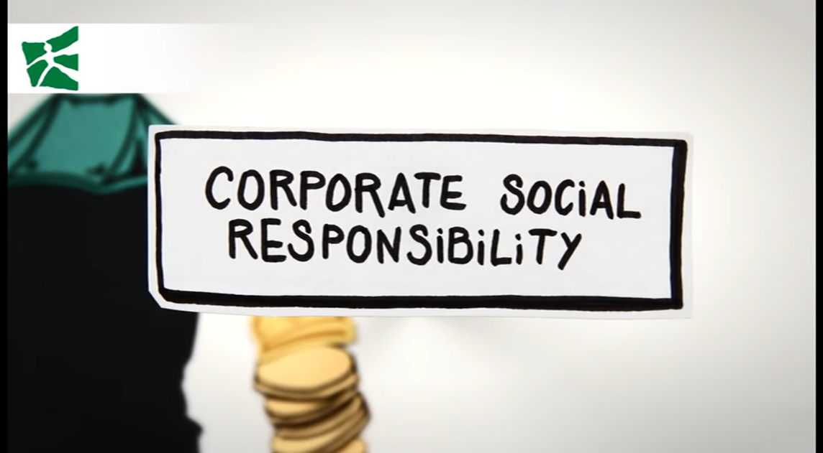
1. Responsabilité sociale des entreprises (RSE)
Regardez cette vidéo illustrative pour en savoir plus sur la RSE!
(3) https://www.youtube.com/watch?v=E0NkGtNU_9w&t=410s (duration: 10.57).

Slide 9
2. Avantages de la RSE
Pourquoi la RSE est-elle importante? Avantages pour les entreprises
Au-delà des impacts évidents sur une société plus cohésive et un système économique plus durable, un concept de RSE correctement mis en œuvre peut apporter une variété d’avantages concurrentiels aux entreprises, tels que:
Amélioration de l’accès aux capitaux et aux marchés Augmentation des ventes et des bénéfices Économies de coûts opérationnels Amélioration de la productivité et de la qualité Base de ressources humaines efficace Amélioration de l’image de marque et de la réputation Fidélisation accrue de la clientèle Capacité d’innover Durabilité des opérations Amélioration de la prise de décision et des processus de gestion des risques;
(1) (2)

Slide 10
2. Avantages de la RSE
Mais... Quels sont les avantages pour les entreprises? Quelques exemples qui justifient ces avantages (4)
Réputation d’entreprise responsible :
Les entreprises privilégient souvent les fournisseurs qui ont des politiques responsables, car cela peut se refléter sur la façon dont leurs clients les perçoivent. Certains clients ne préfèrent pas seulement traiter avec des entreprises responsables, ils insistent là-dessus.
Économies de coûts :
En réduisant l’utilisation des ressources, les déchets et les émissions, les entreprises économisent de l’argent
Trouver et retenir du personnel talentueux :
Être une entreprise responsable et durable peut faciliter le recrutement de nouveaux employés ou la rétention des employés existants. Les employés peuvent être motivés à rester plus longtemps, ce qui réduit les coûts et perturbe le recrutement et le recyclage.

Slide 11
2. Avantages de la RSE
Mais... Quels sont les avantages pour les entreprises? Quelques exemples qui justifient ces avantages (4)
Accéder au financement :
Les investisseurs sont plus susceptibles de soutenir une entreprise réputée
Attirer l’attention positive des médias :
Lors de la participation à des activités communautaires
Réduire le fardeau réglementaire :
De bonnes relations avec les autorités locales peuvent souvent faciliter les affaires
Identifier de nouvelles opportunités d’affaires :
Pour le développement de nouveaux produits ou services

Slide 12
3. Exemples d’initiatives de RSE
La RSE est un concept commercial large. Il décrit l’engagement d’une entreprise à mener ses activités de manière éthique. Par exemple, une entreprise peut mener des activités pour protéger la planète ou soutenir ses communautés locales.
Voici quelques exemples d’activités de RSE (5) :
gestion environnementale, par exemple réduction des déchets et durabilité Approvisionnement responsable, par exemple en utilisant uniquement des ingrédients issus du commerce équitable Amélioration des normes et conditions de travail Contribuer aux programmes éducatifs et sociaux Bénévolat des employés Investissement socialement responsable Développement des relations avec les employés
et la communauté

Slide 13
3. Exemples d’initiatives de RSE
Les initiatives spécifiques du secteur logistique sont présentées ci-dessous (6):
“Un système de distribution respectueux de l’environnement”: la réduction des émissions de CO2 et la diminution de l’impact du processus de distribution sur l’environnement, telles que l’optimisation des méthodes de transport et de chargement ou le changement de moyens de transport vers des moyens plus respectueux de l’environnement.
“Promouvoir une conduite sécuritaire et écologique”: grâce à un système de gestion dynamique de l’exploitation des camions.
“Assurer une conduite sécuritaire grâce au bilan de santé des conducteurs”: Effectuer un dépistage du syndrome d’apnée du sommeil chez les conducteurs, en plus des bilans de santé semestriels, afin de détecter les premiers signes de maladie et d’assurer une conduite sécuritaire.

Slide 14
4. Comment mettre en œuvre une RSE efficace
Une stratégie de RSE, pour être efficace, doit être une stratégie réaliste à long terme qui a un effet positif et crée de l’intérêt. Il doit établir des canaux de communication directs avec les parties prenantes internes et externes, afin de s’assurer qu’ils correspondent à leurs besoins et à leurs attentes. 5 étapes clés (5) :
1) Définir une cause / un problème: Écouter vos parties prenantes et leur parler est un aspect clé de cette première étape. 2) Définir la valeur: Que peut faire mon entreprise pour résoudre le problème? Quelle valeur puis-je en tirer ?
3) Faites un plan : Faites une recherche. Recherchez d’autres stratégies efficaces et inspirantes. Demandez aux employés et aux autres parties prenantes. Une stratégie RSE efficace doit faire partie de votre stratégie d’entreprise. 4) Fixez-vous des objectifs : utilisez des objectifs précis, mesurables, réalisables, réalistes et mesurables dans le temps. 5) Et mettre en œuvre!

Slide 15
5. Outils de reporting RSE
Les entreprises disposent de différents outils pour communiquer leur contribution à la durabilité et rendre compte de la performance de leur activité par rapport à l’impact produit sur la planète, la société et l’économie. Ci-dessous quelques exemples d’outils que les entreprises peuvent mettre en œuvre pour présenter et prouver leur engagement envers la planète et les personnes.
UN Global Compact (7) ISO 26000 (8) Famille ISO 14000 (9) Certification B Corp (10) Normes GRI (11) Ecovadis (12)
D’autres outils existent, comme par exemple différents types d’écolabels et les certifications d’autres organisations. La capsule 3.3.3 donne plus d’informations sur les labels et certifications pour reconnaître la RSE, et la logistique RSE.

Slide 16
Le quiz suivant représente 5 questions auxquelles vous devrez répondre pour confirmer votre compréhension de la présente capsule. Chaque bonne réponse vaut 1 point. Aucun point pour les erreurs.

Slide 17
Quiz d’auto-évaluation
Question n°1 :
Qu’est-ce qui n’est pas vrai à propos de la responsabilité sociale des entreprises (RSE) ?
La RSE est un concept de gestion qui intègre les préoccupations sociales et environnementales dans les affaires
La RSE n’est pas la même chose que la charité
Il n’est pas important de répondre aux attentes des parties prenantes lorsqu’on parle de RSE
La RSE aide une entreprise à atteindre un équilibre entre impératifs économiques, environnementaux et sociaux

Slide 18
Quiz d’auto-évaluation
Question n°2 :
Laquelle des questions suivantes n’est pas prise en compte dans le cadre des questions de performance sociale, lors de la mise en œuvre et de la production de rapports sur la RSE?
Droits de l’homme
Condition de travail
Diversité
Biodiversité

Slide 19
Quiz d’auto-évaluation
Question n°3 :
Laquelle des options suivantes est considérée comme un avantage de la mise en œuvre de la RSE?
Réputation d’entreprise responsable
Économies de coûts
Accéder au financement
Toutes les options sont des avantages de la mise en œuvre de la RSE

Slide 20
Quiz d’auto-évaluation
Question n°4 :
Laquelle des options suivantes n’est pas un exemple d’activités de RSE?
Investissement socialement responsable
Bénévolat des employés
Contribuer aux programmes éducatifs et sociaux
Toutes les options sont des exemples d’activités de RSE

Slide 21
Quiz d’auto-évaluation
Question n°5 :
Quels sont les outils dont disposent les entreprises pour rendre compte de la RSE et communiquer leur contribution au développement durable ? Sélectionnez tout ce qui s’applique
Normes GRI
Écolabels
Famille ISO 26000 ou ISO 14000
Certifications tierces uniquement

Slide 22
Références
(1) United Nations Industrial Development Organization. What is CSR?. Retrieved March 16, 2022, from https://www.unido.org/our-focus/advancing-economic-competitiveness/competitive-trade-capacities-and-corporate-responsibility/corporate-social-responsibility-market-integration/what-csr
(2) European Commission. Corporate social responsibility & Responsible business conduct. Retrieved March 16, 2022, from https://ec.europa.eu/growth/industry/sustainability/corporate-social-responsibility-responsible-business-conduct_en
(3) University of St.Gallen. (2012, October 1). What is Corporate Social Responsibility (CSR)? [Video]. YouTube. https://www.youtube.com/watch?v=E0NkGtNU_9w&t=410s
(4) Ni Business Info. Corporate social responsibility (CSR). Business benefits of corporate social responsibility. Retrieved June 07, 2022, from https://www.nibusinessinfo.co.uk/content/business-benefits-corporate-social-responsibility
(5) London School of Business. (2020, August 4). 5 steps to implement effective CSR. https://www.lsbuk.com/careers/5-steps-to-implement-effective-csr/
(6) Akebono. Sustainability. Initiatives in Logistics. Retrieved March 16, 2022, from https://www.akebono-brake.com/english/csr_environment/environment/logistics/index.html
(7) United Nations. The 10 principles of UN Global Compact. Retrieved March 16, 2022, from https://www.unglobalcompact.org/what-is-gc/mission/principles
(8) ISO. Social Responsibility – Discovering ISO 26000. Retrieved March 16, 2022, from https://www.iso.org/publication/PUB100258.html

Slide 23
Références
(9) ISO. ISO 14000 Family Environmental Management. Retrieved March 16, 2022, from https://www.iso.org/iso-14001-environmental-management.html
(10) B Lab. About B Corp Certification. Retrieved March 16, 2022, from https://www.bcorporation.net/en-us/certification
(11) GRI. The global standards for sustainability reporting. Retrieved March 16, 2022, from https://www.globalreporting.org/standards/
(12) Ecovadis. Sustainability Assessment. Retrieved March 16, 2022, from https://ecovadis.com/suppliers/

